Slide 1




Desafios e oportunidades no enfrentamento do CÂNCER do Colo uterino
AUDIÊNCIA PÚBLICA SENADO FEDERAL
MAIO/2023
Jurema Telles de Oliveira Lima Sales, PhD
SES PE/OPAS- IMIP
Oncologista Clínica
Doutora em Oncologia Clínica pelo INCA
CUIDADO, INOVAÇÃO,EXTENSÃO

Slide 2

Conflitos de interesse
Nenhum/ “ todos” neste tema

Slide 3

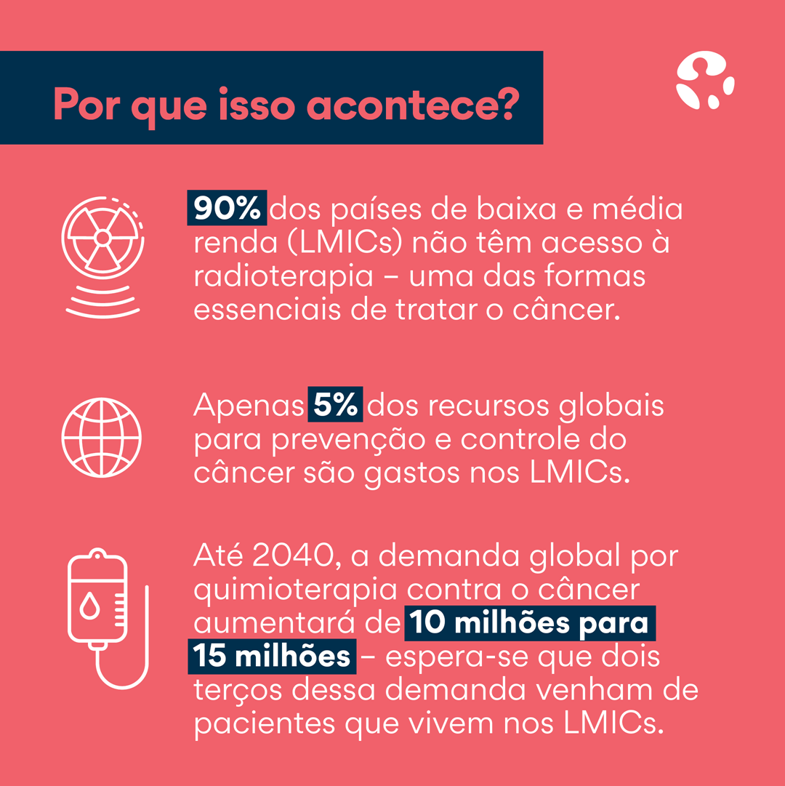

Slide 4
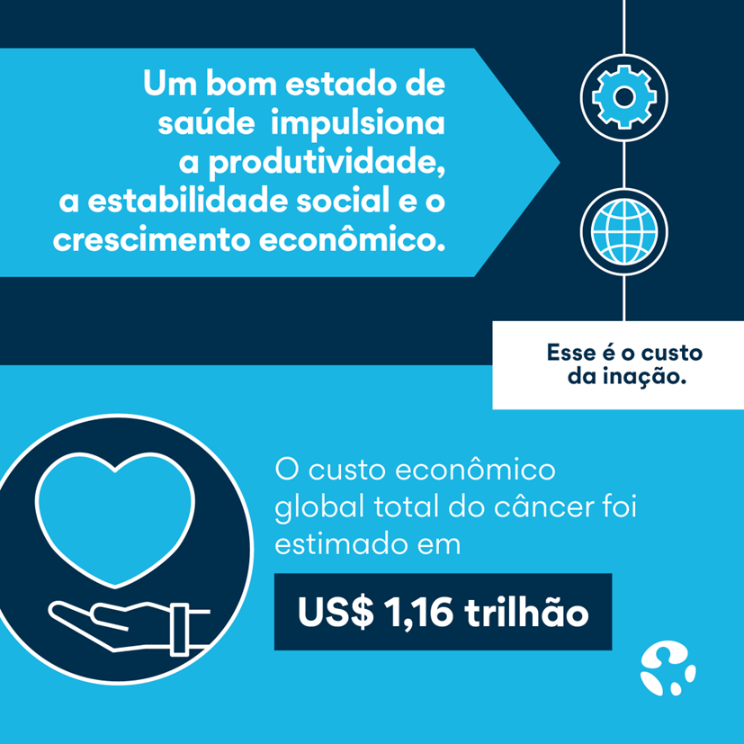
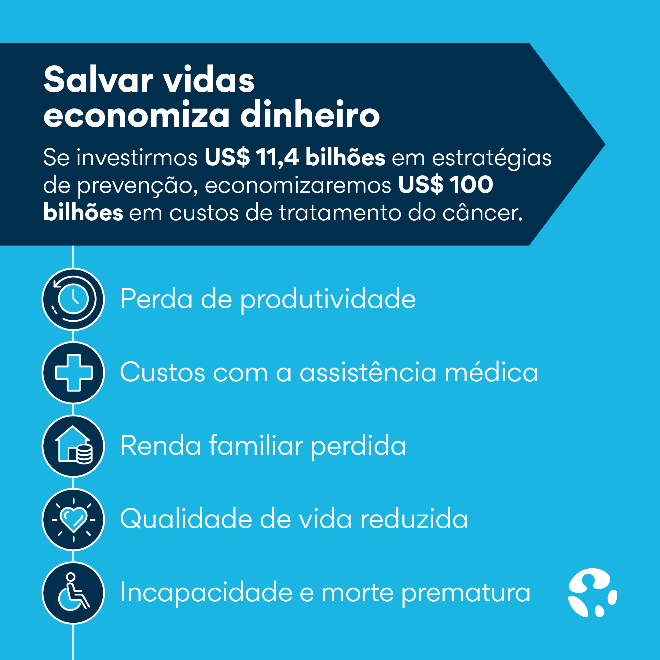

Slide 5
Dados do câncer do colo do útero
Câncer do colo do útero | Estimativas Casos Novos | Risco Estimado | Óbitos 2020
 | 604.000/ano | 11,3/100.000 (IDH alto) 18,8/100.000 (IDH baixo) | 342.000
 | 17.010 casos novos/ano | 16,35/100.000 | 6.627
 | 770 casos novos/ano | 14,64/100.000 | 323
 | 59.437/ano(9,9%) | 14,6 (13, 4 – 15,2) 100.000 | 34.077 (9,2%)
América do Sul | 41.734( 6,9%) | 15·4 (15·2–15·5)/100.000 | 22.221( 6,5%)
Mundo
20 mulheres/dia
7.434 mortes em 2022
Brasil
3x mais feminicidio
Pernambuco
América Latina
Fonte:
* Global Cancer Statistics 2020** INCA Estimativas 2023/2025
Notes:
5

Slide 6

Mais números
2021-2022
50 mil mulheres recebendo tto oncologico ambulatorial pelo SUS e 18 mil em ambiente hospitalar

Slide 7

O Problema
Taxa de Mortalidade por Câncer do Colo do Útero (100.000 habitantes) PE 2019

Slide 8

Razão do exame citopatológico em Pernambuco, 2015 a 2022 e % redução no Brasil durante a Pandemia Covid -19
IMPACTO DA COVID
NO Rastreamento CCU- Brasil
Pandemia

Slide 9

ESTAMOS FALANDO DE ...
P E S S O A S
I N I Q U I D A D E
M O R T E S E S O F R I M E N T O E V I T Á V E I S
P E R D A D E O P O R T U N I D A D E S
R E C U R S O S
V I D A S

Slide 10
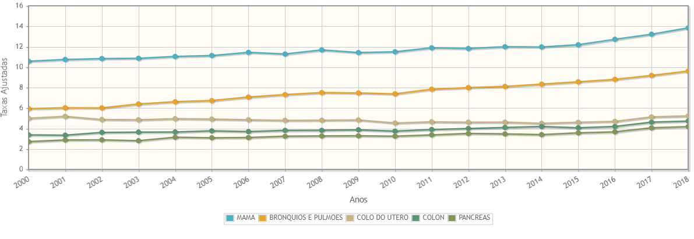
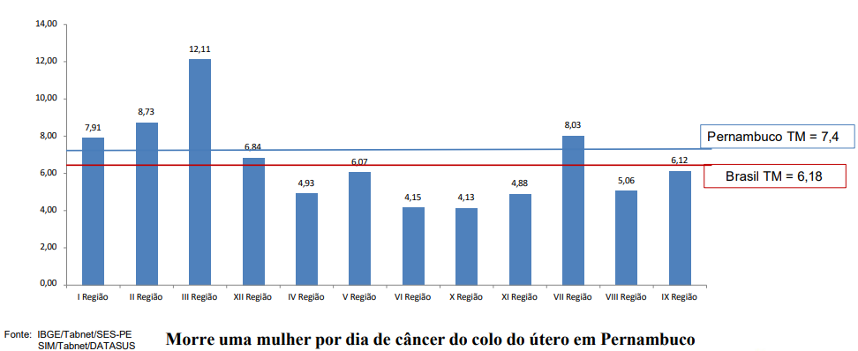
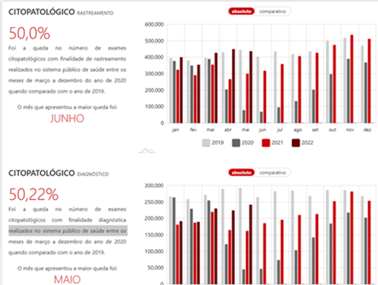
tendência mortalidade Brasil e Nordeste – Não diminui
Taxas de mortalidade das 5 localizações primárias mais frequentes em 2018, ajustadas por idade, pela população mundial, por 100.000 mulheres, Brasil- NE- PE, entre 2000 e 2018.
Gastos com câncer em uma década ( 2010-2020) aumento 143 % (SUS )
Fontes: MS/SVS/DASIS/CGIAE/Sistema de Informação sobre Mortalidade - SIMMP/Fundação Instituto Brasileiro de Geografia e Estatística - IBGE
MS/INCA/Conprev/Divisão de Vigilância ,2020

Slide 11
Chamada EU para meta ambiciosa de 70:35
70% de sobrevida média de 10 anos para todos Pacientes europeus com câncer até 2035
Qual a nossa meta ? Qual o nosso plano ?

Slide 12

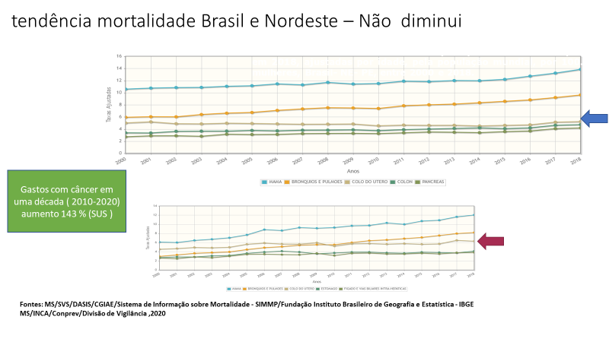
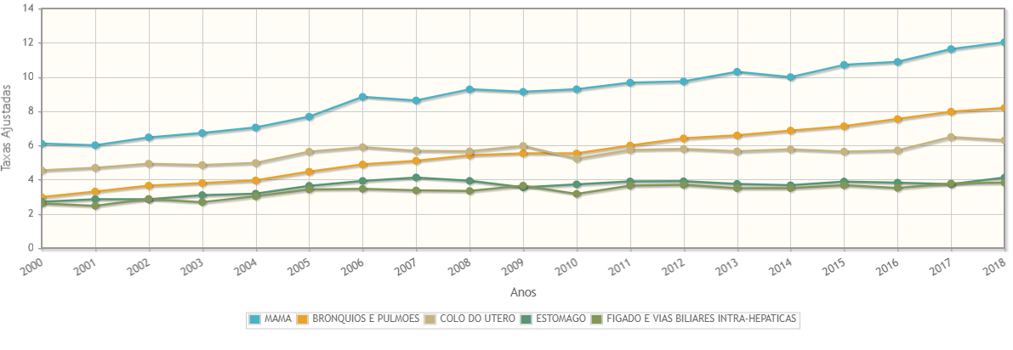

Slide 13
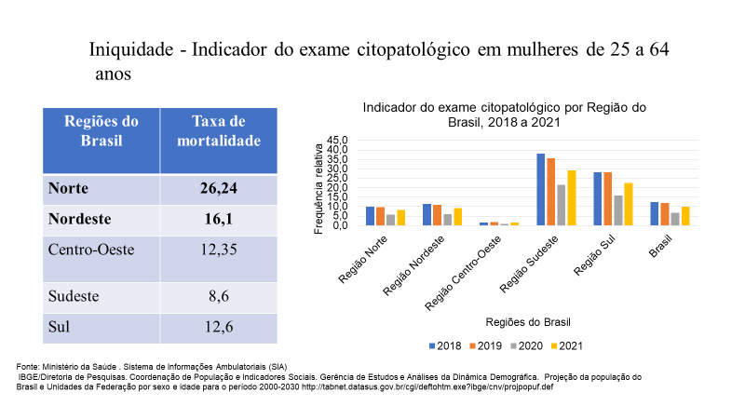

Slide 14
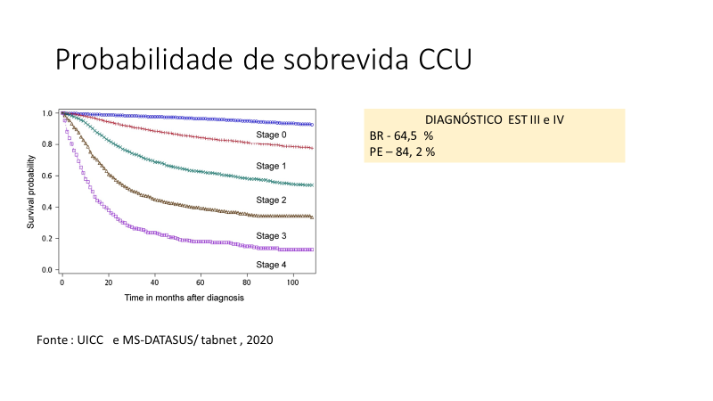
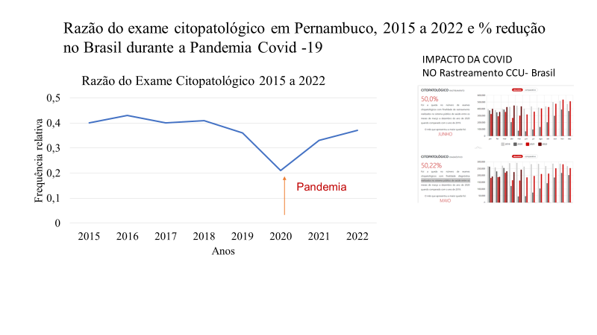
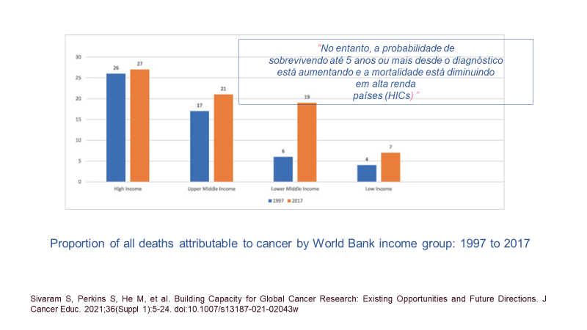
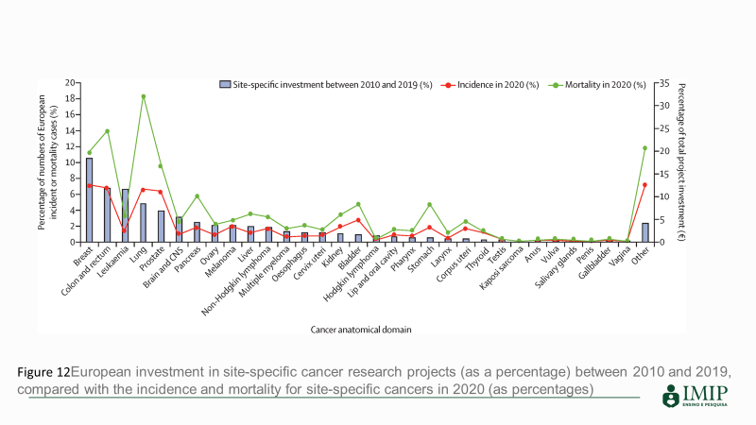

Slide 15
Iniquidade - Indicador do exame citopatológico em mulheres de 25 a 64 anos
Regiões do Brasil | Taxa de mortalidade
Norte | 26,24
Nordeste | 16,1
Centro-Oeste | 12,35
Sudeste | 8,6
Sul | 12,6
Fonte: Ministério da Saúde . Sistema de Informações Ambulatoriais (SIA)
IBGE/Diretoria de Pesquisas. Coordenação de População e Indicadores Sociais. Gerência de Estudos e Análises da Dinâmica Demográfica. Projeção da população do Brasil e Unidades da Federação por sexo e idade para o período 2000-2030 http://tabnet.datasus.gov.br/cgi/deftohtm.exe?ibge/cnv/projpopuf.def

Slide 16
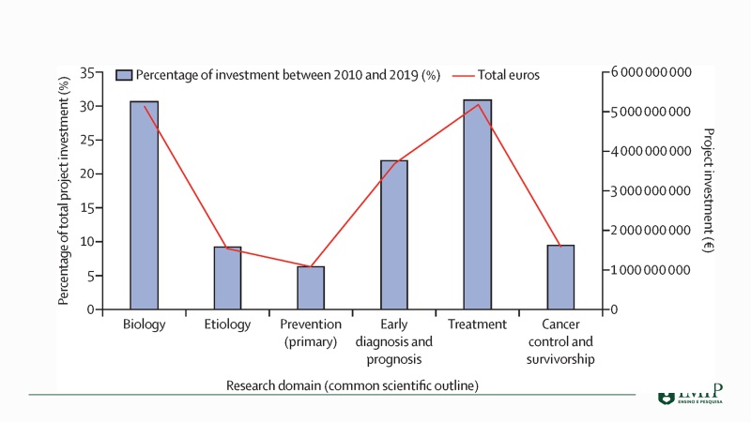
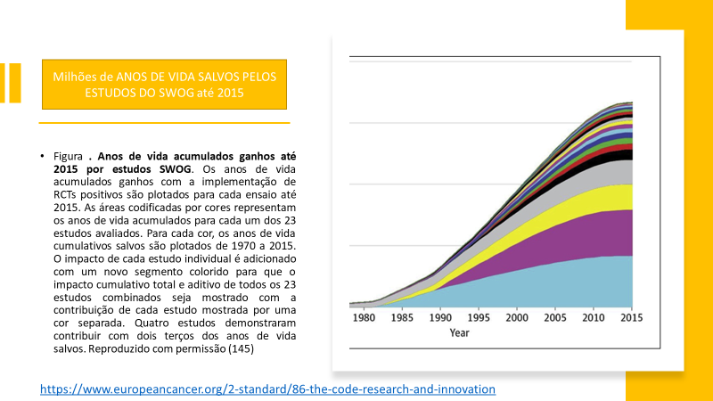
INIQUIDADE

Slide 17
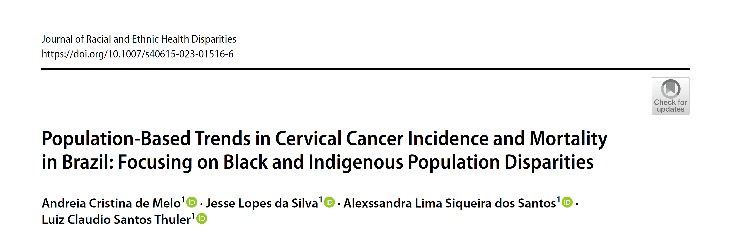
+ Iniquidade
2010- 2015, foram registrados 10.844 casos novos de CCU, distribuídos entre mulheres brancas (49,6%), negras (48,0%) e de outra raça/cor (2,3%).
Em comparação com as contrapartes brancas, as mulheres negras tiveram um risco 44% maior de incidência de CC.
entre 2000 e 2020, ocorreram 108.590 óbitos por CCU em todo o país.
As médias das taxas de mortalidade ajustadas por idade segundo raça/cor da pele foram de 3,7/100.000 para brancas, 4,2/100.000 para negras, 2,8 para amarelas e 6,7 para indígenas.
Tomando como referência as taxas de mortalidade em mulheres brancas, houve aumento de 27% no risco de morte em mulheres negras (RR = 1,27) e de 82% em mulheres indígenas (RR = 1,82).
de Melo AC, da Silva JL, Dos Santos ALS, Thuler LCS. Population-Based Trends in Cervical Cancer Incidence and Mortality in Brazil: Focusing on Black and Indigenous Population Disparities. J Racial Ethn Health Disparities. 2023 Jan 17. doi: 10.1007/s40615-023-01516-6. Epub ahead of print. PMID: 36648624.

Slide 18
Linha de cuidado do câncer do colo do útero PE, 2019 - 2021
ATUALMENTE – Rastreio oportunísitico
Método de rastreio: exame citopatológico
Periodicidade: dois resultados negativos com intervalo de um ano, os próximos serão de realizados a cada três em anos.
População alvo: pessoas com útero de 25 a 64 anos
PROGRAMA ÚTERO É VIDA – Rastreio organizado
Método de rastreio: Teste do HPV de alto risco por PCR
Periodicidade: um resultado negativo, repetir com cinco anos.
População alvo: pessoas com útero de 25 a 64 anos
Razão do Exame Citopatológico - PE
2015 | 2016 | 2017 | 2018 | 2019 | 2020 | 2021 | 2022
0,4 | 0,43 | 0,4 | 0,41 | 0,36 | 0,21 | 0,33 | 0,37*
Indicador Citopatológico por MRS
Macrorregião de Saúde | Indicador exame citologia | Taxa de mortalidade
1 | 0,32 | 8,4
2 | 0,42 | 5,3
3 | 0,53 | 4,4
4 | 0,35 | 5,9
PE | 0,36 | 7,1
Fonte: Produção SIA 2019 (janeiro a dezembro), dados captados em 03.02.202, sujeito a alterações
Indicadores de qualidade dos exames citopatológicos, 2019 e 2020-PE | Indicadores de qualidade dos exames citopatológicos- PE/2019 e 2020
Ano | Insatisfatório (até 5%) | Positividade (3 – 10%) | Lesão alto grau/ exames satisfatórios (>0,5%) | Resultados até 30 dias
2019 | 4,1 | 2,1 | 0,32% | 75,2%
2020 | 4,3 | 2,1 | 0,36% | 79,2 %
Fonte: INCA/MS -2019 a 2020 DATASUS\tabnet\siscan dados captados em 13.09.2021
Fonte: Produção SIA 2019 (janeiro a dezembro), dados captados em 24.02.2021
Cortesia: Leticia Katz
Notes:
Dados quantitativos da rede de serviços, indicador do exame citopatológico e

Slide 19
O problema câncer do colo do útero em Pernambuco
Baixa cobertura / razão do exame citopatológico;
Descrédito do exame;
Dificuldade de acesso;
Demora no resultado;
Qualidade questionável dos exames citopatológicos;
Grande de número de visitas à UBS;
Perda de pacientes com lesão intraepitelial de alto grau que necessitam de tratamento
Mais da metade das mulheres diagnosticadas em estadiamento avançado III/IV- alta morbimortalidade e necessidades mais complexas de cuidados de saúde
Número de visitas à UBS da coleta ao tratamento de lesão intraepitelial de alto grau = 14
Presença de queixas ou querem agendar a coleta da cito
Realizam coleta da cito no dia agendado
Resultado:
(-) repetir com 3 anos
(+) Orientada a agendar um médico
Consulta com o médico para avaliar e regular para colpsocopia
Aguarda a regulação para a colposcopia
Realiza a colposcopia e biópsia quando possível
Comparece para receber o resultado da biópsia
Agenda com o médico para mostrar o resultado da biópsia e agendar a EZT
Comparece ao serviço que irá agendar a EZT que confirma a necessidade e solicita exames e tratamentos prévios se necessário
Comparece com os resultados dos exames solicitados
Aguarda o agendamento da EZT
Realiza a EZT
Aguarda o resultado da EZT
Vai buscar o resultado da EZT e orientações do seguimento

Slide 20

FASE NACIONALIZAÇÃO
04/2023
+ 320 MULHERES TESTADAS
PORTARIA DA POLITICA DO CÂNCER CERVICAL
03/2023?
PRODUÇÃO DO KIT COMERCIAL COD ABERTO
HPV –FIOCRUZ 06/2023
PRODUÇÕES TÉCNICO CIENTÍFICAS
ESTUDO DE CUSTO EFETIVIDADE

Slide 21

Ministério da Saúde lança estratégia nacional para prevenção e eliminação do câncer do colo do útero
Projeto piloto, realizado em Recife, será expandido para o estado de Pernambuco e depois implementado em todo o país. Iniciativa prevê inclusão de teste molecular para HPV no SUS
SAÚDE DA MULHER
https://www.gov.br/saude/pt-br/assuntos/noticias/2023/marco/ministerio-da-saude-lanca-estrategia-nacional-para-prevencao-e-eliminacao-do-cancer-do-colo-do-utero

Slide 22

TESTE HPV DNA
AUTOMATIZADO
RÁPIDO
MAIOR SENSIBILIDADE
INTERVALO 5 ANOS
AUTOCOLETA
Rastreio organizado
Lei do 60 dias
Navegação do cuidado
Melhoria do cuidado especializado
Vacina HPV
na escola
1ª busca ativa da mulher (público alvo) ,especialmente a não aderente
MONITORAMENTO ativo - tempo real
Conforme diretriz – e risco
INTEROPERABILIDADE (e-sus AB conecta, SISCAN ,SIA/SIH...) padronização
Resultados
Agenda
Informações
LEMBRETES
Prevenção
e
CUIDADO
Vestibulum congue
Vestibulum congue
Vestibulum congue
Vestibulum congue
Vestibulum congue
Vestibulum congue
Dados e
SISTEMA DE INFORMAÇÃO
Vestibulum congue
Vestibulum congue
Vestibulum congue
PESQUISA E INOVAÇÃO
Fortalecimento do Complexo Econômico Industrial da Saúde brasileiro
Desenvolvimento de um sistema único de informação e dados
Impacto , Implantação da politica, custo efetividade
MULHER
SEM CÂNCER DE COLO UTERINO
Política de Estado
Indicadores – metas
Incentivos /responsabilização
RAS
REGULAÇÃO
ACESSO
PROFISSIONAIS PROATIVOS e CAPACITADOS
Vestibulum congue
Vestibulum congue
Vestibulum congue
Vestibulum congue
Vestibulum congue
Vestibulum congue
GESTÃO
EDUCAÇÃO CONTINUADA E EM SAÚDE
COMUNICAÇÃO
EDUCAÇÃO POPULAÇÃO E LIDERANÇAS
MÍDIAS
EDUCAÇÃO PROFISISONAL DE TODA LINHA DE CUIDADO
Significativa , flexível, metodologias ativas
Equidade, Integralidade, Resolubilidade
Coordenação do cuidado na RAS
Articulação intersetorial ,Comunic. com a gestão

Slide 23
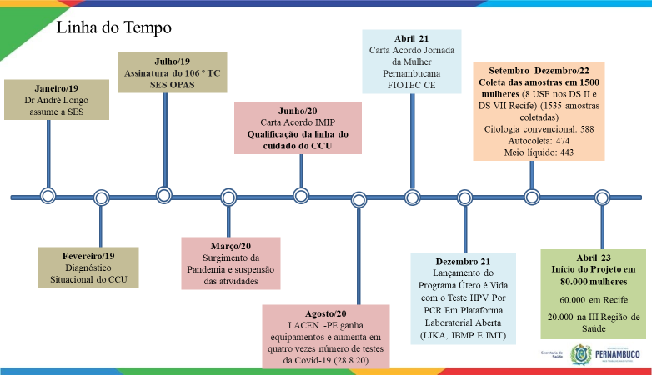

Slide 24

Quais são os componentes essenciais na implantação do programa de rastreamento do câncer?
Cuidado
Teste para rastreio
Governança
Identificação população alvo
Recursos
Protocolo e diretrizes
Política
Diagnóstico
Garantia de qualidade
Treinamento da equipe profissional
Informação &
Educação
Advocacy
COMUNIDADE
BMC Med2022 Mar 23;20(1):101. doi: 10.1186/s12916-022-02291-7.

Slide 25






Blocos de construção
pré requisitos :Elementos da triagem organizada do câncer
Liderança,
governança,
Recursos financeiros
Estrutura política
Protocolo/diretriz baseado em evidências que é universalmente cumprido
Equipe para implementação e coordenação do programa
Força de trabalho
em saúde
Treinamento de prestadores de serviço
Acesso a serviços
essenciais
Infraestrutura adequada, força de trabalho e suprimentos para triagem, diagnóstico e tratamento
Equidade de acesso a serviços de triagem, diagnóstico e tratamento
Serviço de entrega
provisões
Para melhor conscientização
Para escolha informada
para identificar a população alvo
convidar elegível indivíduos para triagem
para notificar o resultado e informar sobre FU
para enviar recall para indivíduos não conformes
Sistema de informação
& Garantia da
Qualidade
Sistema de informação com ligações apropriadas – interoperabilidade
Enquadramento legal
Sistema para identificar a ocorrência de câncer
Estrutura de melhoria de qualidade com uma equipe responsável
Avaliação periódica do programa com indicadores e padrões de referência; auditoria e publicação de relatório
15
BMC Med2022 Mar 23;20(1):101. doi: 10.1186/s12916-022-02291-7.

Slide 26




FLUXO DE TRABALHO PARA IMPLEMENTAÇÃO DE PROGRAMA DE RASTREIO DE CÂNCER
A PARTIR DO PLANO DE AÇÃO DO PROGRAMA ÚTERO É VIDA
Estrutura Legal ou de Governança
SES-PE, OPAS/OMS, IMIP, MS, IARC....
Liderança, coordenação e gerenciamento
Termo de Cooperação Técnica 106º (OPAS/OMS/SES-PE), SES-PE, OPAS/OMS, MS, Coordenações de Atenção Básica e Especializadas, IMIP, FIOCRUZ RJ, IBMP, FIOTEC...
Mapear o caminho do rastreamento para o sistema de saúde de um país
Estabelecer uma linha de cuidado que funcione bem, seja abrangente, acessível, centrado na pessoa, bem coordenado com alta responsabilidade e eficiência é um dos pontos principais do modelo de rastreamento desejável no Programa Útero é Vida.
O treinamento de pessoal
Capacitar os profissionais sobre câncer do colo do útero e prevenção da doença;
PAÍS
ESTADOS
MUNICÍPIOS
Os sistemas de informação em saúde
Desenvolvimento de Ferramenta Digital, de monitoramento, na linha de cuidado do câncer de colo de útero – Jordana ;
Intensificação e capacitação para o preenchimento dos registros e dos procedimentos nos sistemas de informações de saúde (SIS) do SUS;
Estabelecimento da interoperabilidade com os Sistemas SUS: e-SUS AB, Sistema Gerenciador de Ambiente Laboratorial (GAL), Sistema de Informação do Câncer (SISCAN), Sistema de Informação de Mortalidade (SIM)
Financiamento Adequado
PORTARIA GM/MS Nº 299, DE 22 DE MARÇO DE 2023
§ 2º A disponibilidade orçamentária para o projeto será aferida quando da celebração do instrumento específico.
A capacidade do sistema de saúde
Implementar o teste para detecção de Papilomavirus Humano (HPV) de alto risco pela Técnica de Reação em Cadeia da Polimerase (PCR), como uma tecnologia inovadora.
A informação e a comunicação
Plano de comunicação: Campanhas publicitárias educativas para a população em especial para mães e pais de crianças adolescentes, profissionais de saúde e gestores de saúde.
Fonte: ORGANIZAÇÃO MUNDIAL DA SAÚDE et al. Um breve guia para o rastreamento do câncer: aumentar a eficácia, maximizar os benefícios e minimizar os danos. 2022.

Slide 27





Metas:
Desenvolvimento de um kit de rastreio HPV nacionalizado plataforma aberta custo efetivo para uso em uma política de rastreio organizado do CCU (em 70 % população alvo )
  Realização rastreamento organizado utilizando o teste HPV em 375 mil mulheres em PE e possibilitando a autocoleta
90 % meninas vacinadas para HPV ( cobertura vacinal) até 2030
90 % das mulheres tendo acesso ao tratamento integral e oportuno das lesões percussoras e do câncer
Desenvolvimento do Sistema de informação de navegação em tempo real norteando a intervenção e modelo para outras linhas de cuidado
Longo prazo :
Maioria dos casos de CCU diagnosticados est 0 e 1 ( 90%) – aumento diagnostico das lesões pré-câncer
Redução da mortalidade
Redução do impacto financeiro, pessoal social e no sistema de saúde do CCU
Objetivos desenvolvimento sustentável

Slide 28
ORGANIZAR A JORNADA DA PREVENÇÃO ORGANIZADA E DO CUIDADO INTEGRAL –CANCER DE COLO UTERINO (CCU) em Pernambuco
EDUCAÇÃO EM SAÚDE E EDUCAÇÃO PERMANENTE PROFISSIONAIS
COMUNICAÇÃO –TRANSIÇÃO CUIDADO - REAVALIAÇÃO
DADOS –SISTEMA DE INFORMAÇÃO -chamadas, alertas , resultados, referencia e contrarreferência
ATENÇÃO PRIMÁRIA
NIVEL SECUNDÁRIO
CUIDADO ONCOLÓGICO ESPECIALIZADO
INVESTIGAÇÃO CASOS POSITIVOS
diagnóstico
e TTO LESÃO PRECUSSORA
E investigação de suspeita
de lesão invasora nos CASOS
SINTOMÁTICOs
CONFIRMAÇÃO
DIAGNÓSTICA
ESTADIAMENTO E
PLANO DE TRATAMENTO
PROMOÇÃO de SAUDE
PREVENÇÃO PRIMÁRIA
VACINA CONTRA O HPV
RASTREIO ORGANIZADO
Teste HPV
CUIDADO
ESPECIALIZADO DE
QUALIDADE
CUIDADO APÓS TTO
INICIAL
SOBREVVIENTES
MANEJO DOENÇA
RECORRENTE OU
METÁSTATICA
CUIDADOS FIM DE VIDA
<60 DIAS DA CONFIMAÇÃO DO DIAGNÓSTICO
MELHORIA CONTINUA
<30 DIAS :DA INVESTIGAÇÃO CASOS SUSPEITOS P/ resultado BIOPSIA
RASTREIO ORGANIZADO
Desconfiar/Ver e tratar
CUIDADOS DE SUPORTE – EQUIPE MULTIDISCIPLINAR CAPACITADA
CUIDADOS PALIATIVOS PRECOCE S/N

Slide 29

PODER PÚBLICO
EXECUTIVO LEGISLATIVO JUDICIÁRIO
-MUNICIPAL = ESTADUAL – FEDERAL
Escolas e instituições de ensino geral
Organizações baseadas na comunidade
Mundo do trabalho
Profissionais de saúde
Redes de cuidado
Gestão da Saúde
Instituições Religiosas
Mundo Virtual website, telefone , texto , vídeo
combate a fake News , estigmas e tabus
“GRASSROTS ” - NÍVEL MAIS BÁSICO DE CADA ORGANIZAÇÃO
Território – perto de casa
LIÇÕES
APRENDIDAS
Identificar
ativamente
necessidades
Quando necessario
Referenciar
Navegar o cuidado
CUIDADO CENTRADO
NA PESSOA
OPORTUNIDADEPARA MELHORA DA SAÚDE DOS RESULTADO NA SAÚDEZZ
Conexão
bem sucedida
aos serviços
A necessidade
atendida
Envolver e engajar
ativamente a Sociedade e Comunidade
NEJM Catalyst (catalyst.nejm.org) © Massachusetts Medical Society

Slide 30



Slide 31
CRONOGRAMA DE EXECUÇÃO DO PROGRAMA POR MACRORREGIÕES DE SAÚDE
1º Etapa: DS II e VII de Recife e 08 municípios da III Região de Saúde
2º Etapa: 14 Municípios de III Região de Saúde e os Demais DS de Recife
3º Etapa: Jaboatão dos Guararapes e Olinda
ETAPAS
4º Etapa: OS demais municípios da I Região, II Região e a XII Região
5º Etapa: IV e V Região de Saúde
6º Etapa: VII, VIII e IX Região de Saúde
Macrorregião de Saúde I
Macrorregião de Saúde II
Macrorregião de Saúde III
Macrorregião de Saúde IV
I Região
IV Região
X Região
VII Região
II Região
V Região
VI Região
VIII Região
7º Etapa: VI, X e XI Região de Saúde
III Região
I Região
IX Região
XII Região

Slide 32

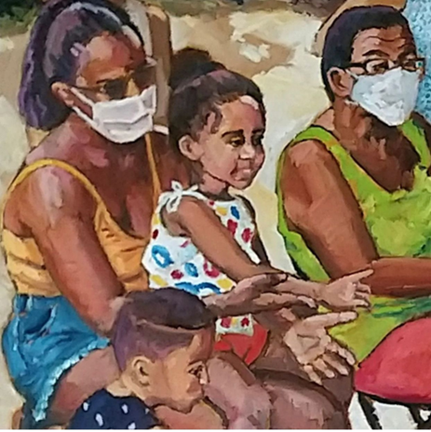
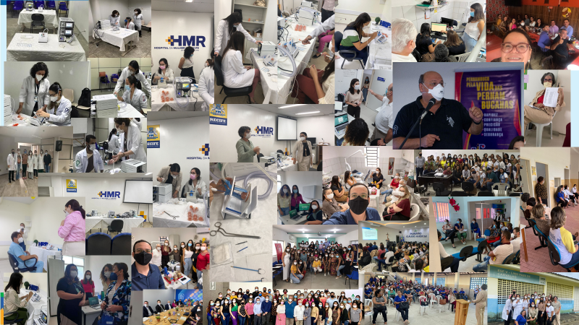
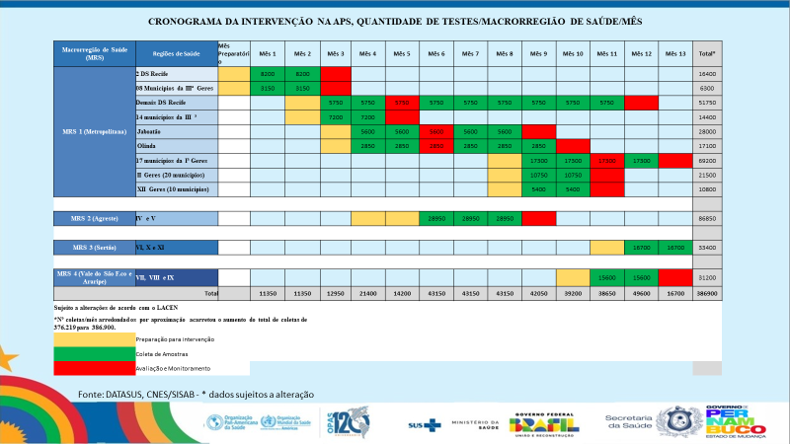
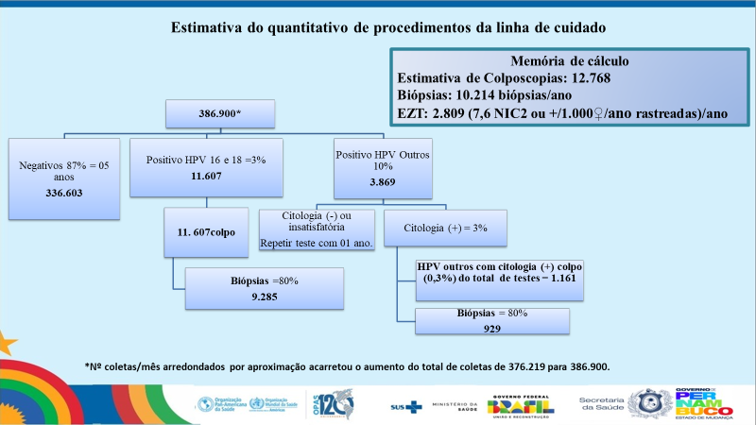

Slide 33

ORGANIZAÇÃO DA LINHA DE CUIDADO DO CÂNCER DE COLO UTERINO
Se a desigualdade é evitável e injusta estamos diante de uma Iniquidade
Se para obter o sucesso de combatê-la for preciso de 5 frente de ação , então, por definição, para a chance de sucesso no combate desta iniquidade ser maior, teremos de agir em todos cinco pré-requisitos simultaneamente”
– Sowell, T (Discriminação e disparidades, 2018)

Slide 34

Cuidar das crianças e da mulheres …
Cuidar de todos !
MÁTRIA
ROBERTO PROEGE
Obrigada !!!
jurematsales@gmail.com

